Slide 1

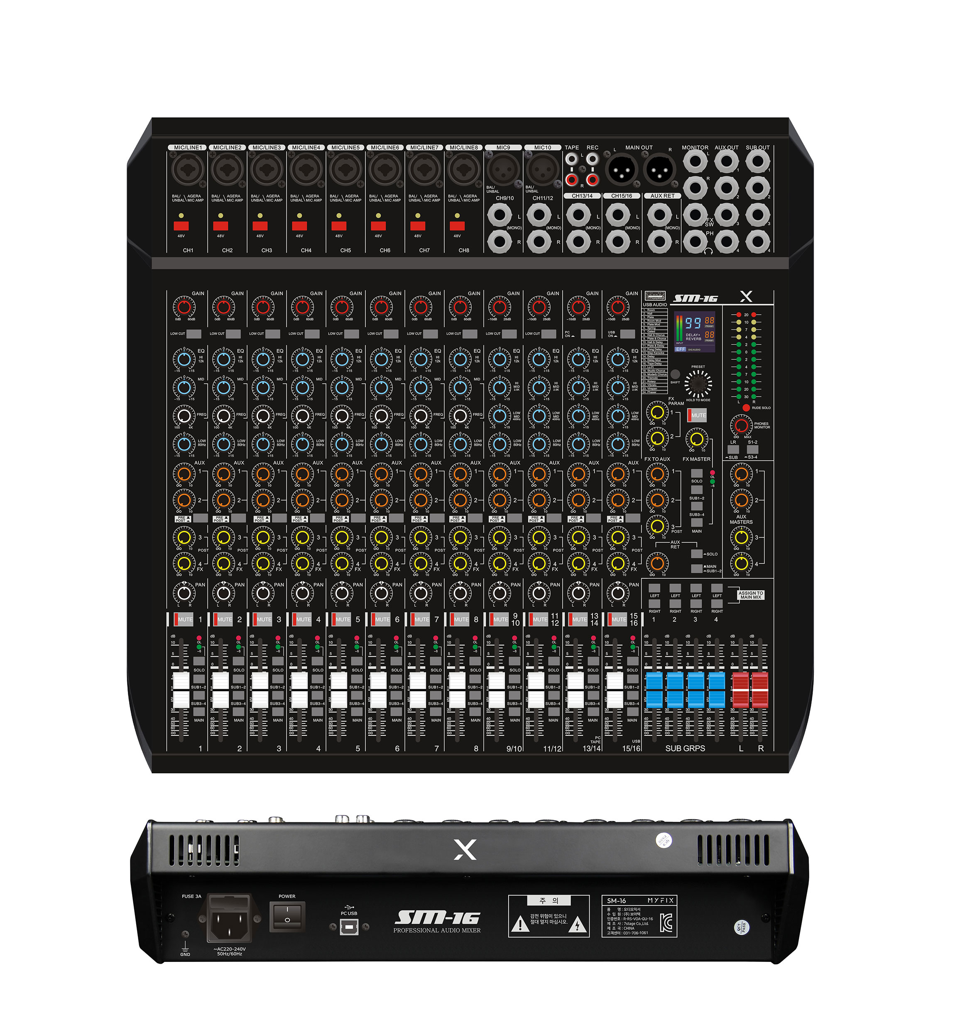

AUDIO MIXER
SM-16
Professional Mixing System
FEATURE
마이크/라인 입력을 자유롭게 사용 가능한 컨넥터 설계
고품질 프리앰프 탑재로 히스노이즈 제거
독립적인 채널 팬텀 제어
고품질 페이더 사용으로 고음질과 강한 내구성 장착
4개의 서브 그룹 OUT으로 독립적으로 제어 가능
2개의 메인 L/R OUT으로 선명하고 강력한 스테레오 사운드 제공
오디오 인터페이스 탑재로 컴퓨터와 연동
USB PLAY & 레코딩 기능
24개 이펙터 탑재
랙 날개 기본구성 제공
SPECIFICATION
항목 | 세부내용
Type | 16CH MIXER
Channel | 8 Mono+4 Stereo
Channel EQ | Mono : 3 BAND, Stereo : 4 BAND
AUX output | 4
Return | 1 Stereo
Effect | 24 DSP
Groups | 4
Size(WxDxH) | 429 x 531 x 112mm
Weight | 6.7kg
www.voatek.com
e-mail : voatek@naver.com
Tel : 031-8011-0388

